Slide 1
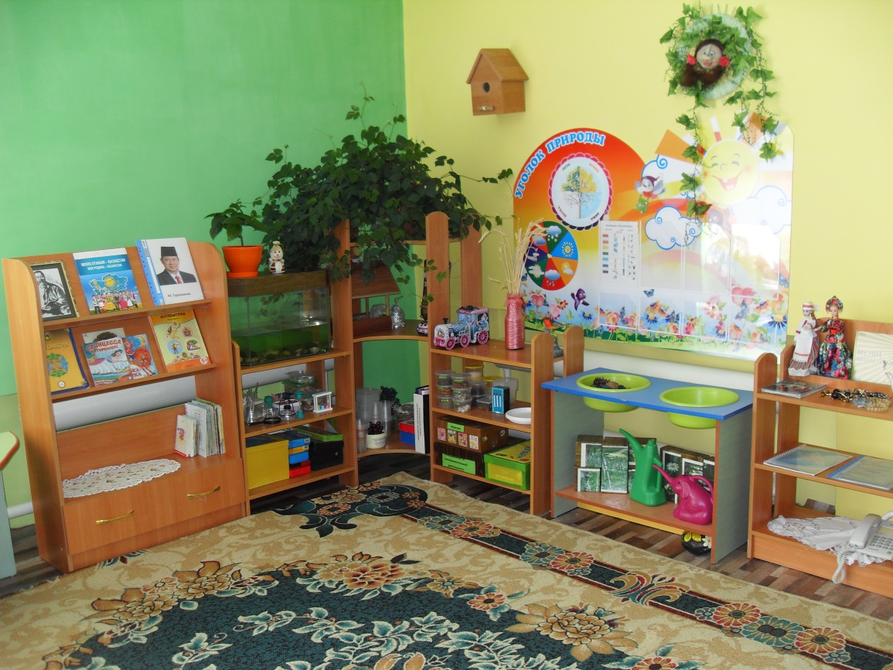
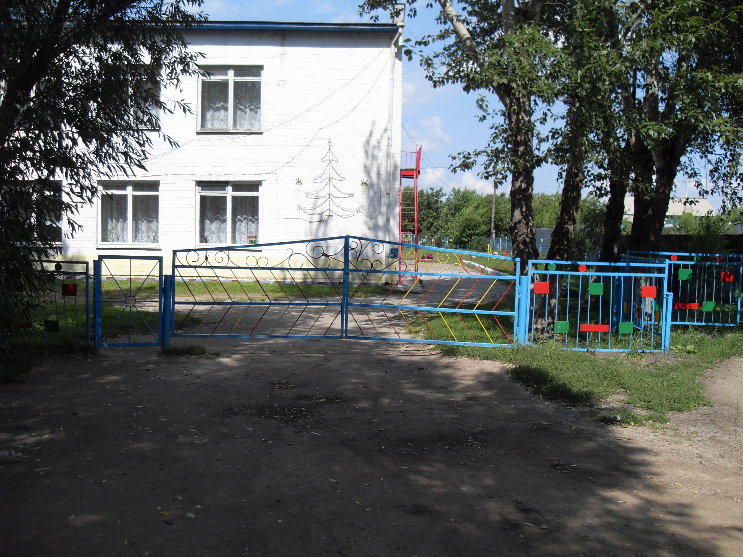
Знакомьтесь: «Ясли-сад№3»

Slide 2
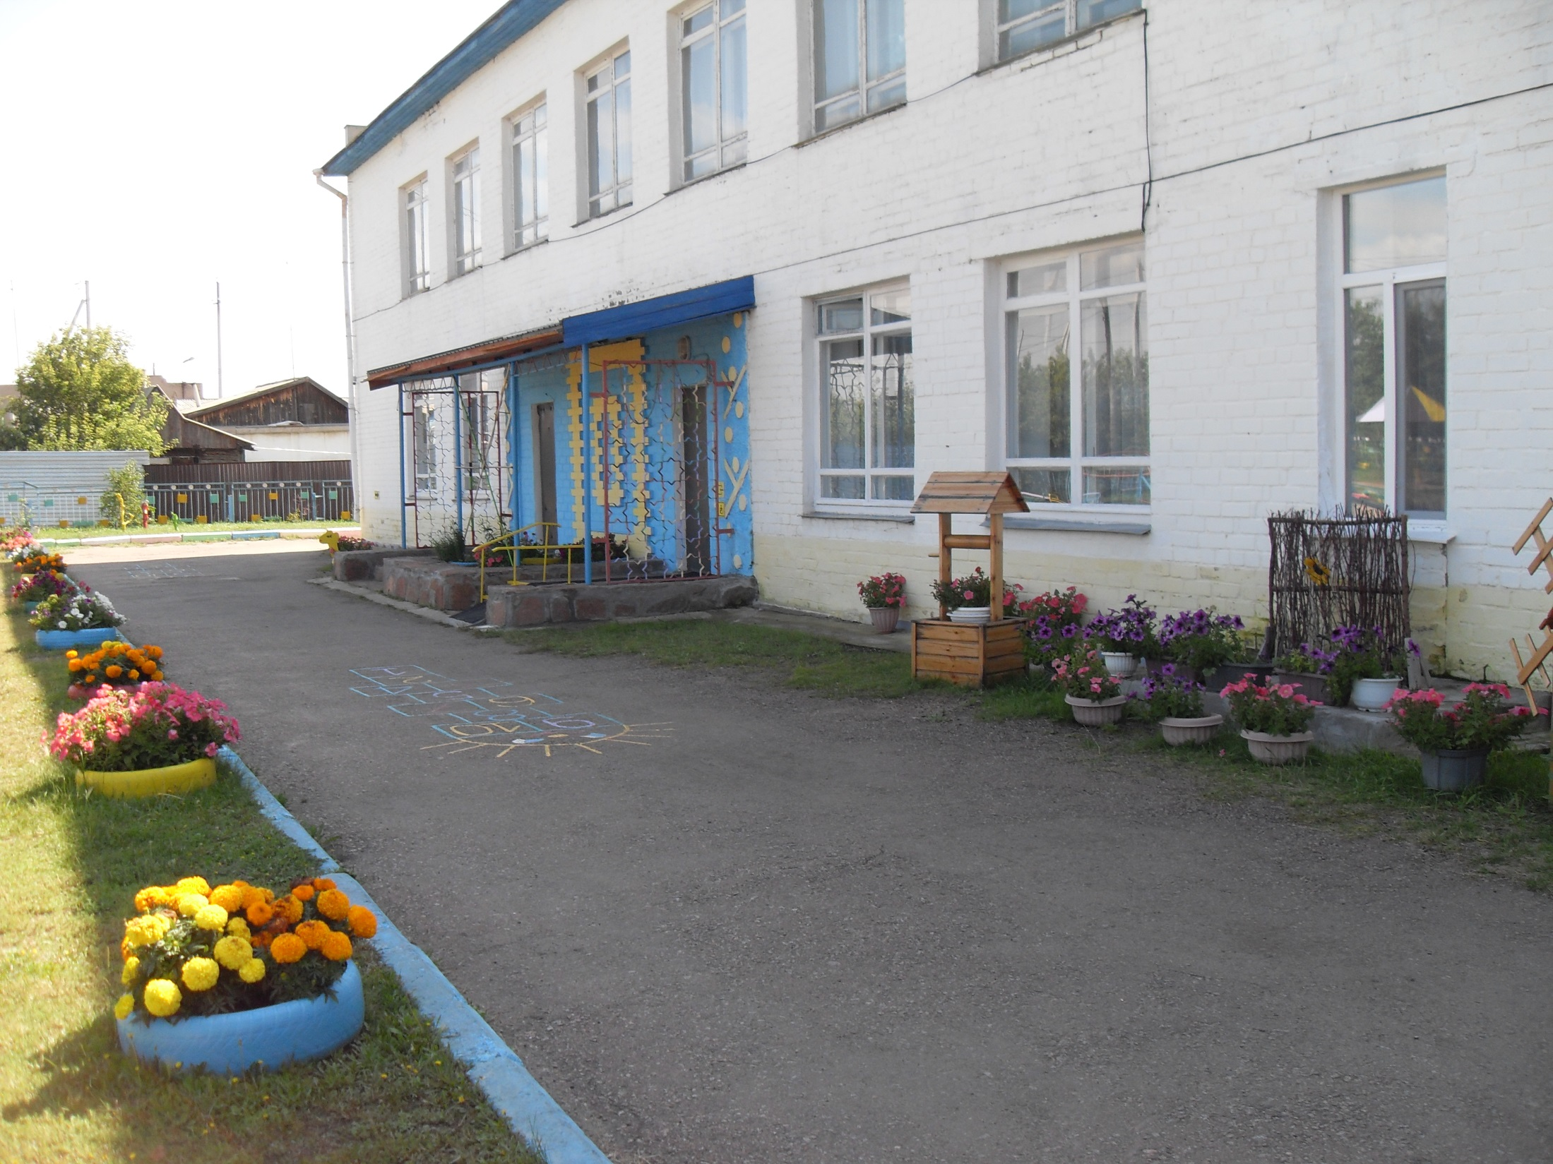
Театр начинается с вешалки, а детский сад с участка

Slide 3
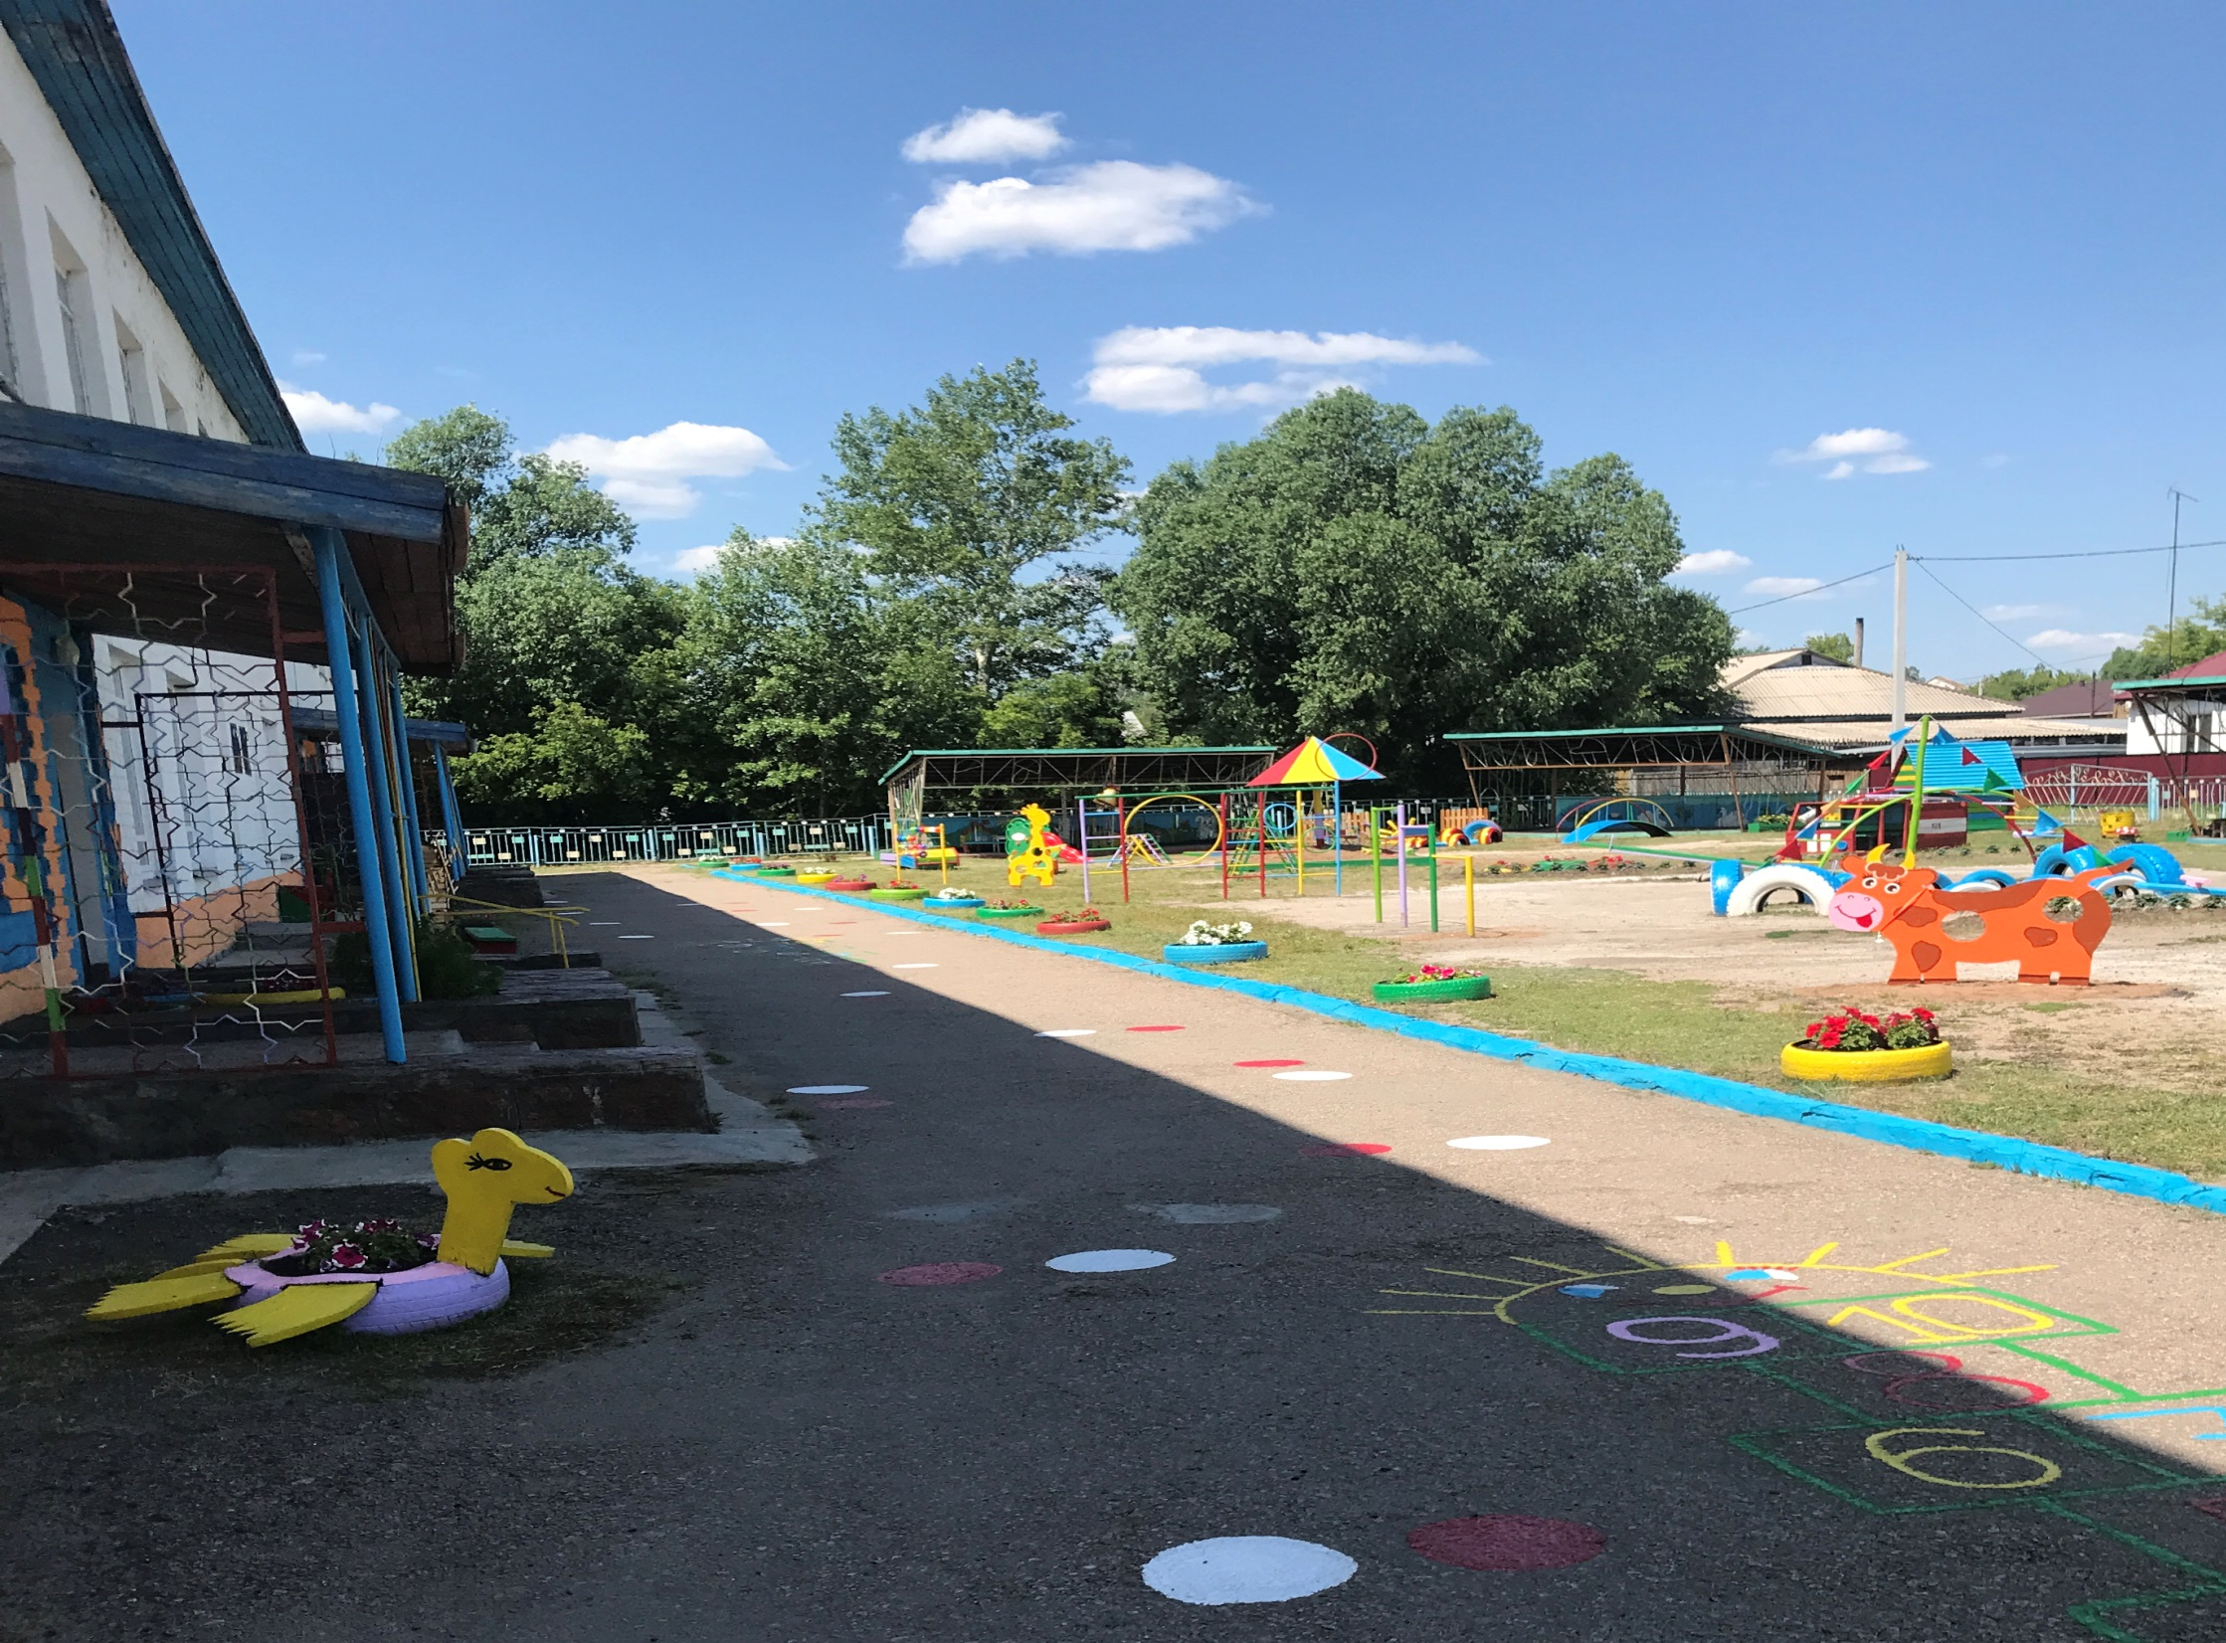
Чем ярче, тем лучше

Slide 4
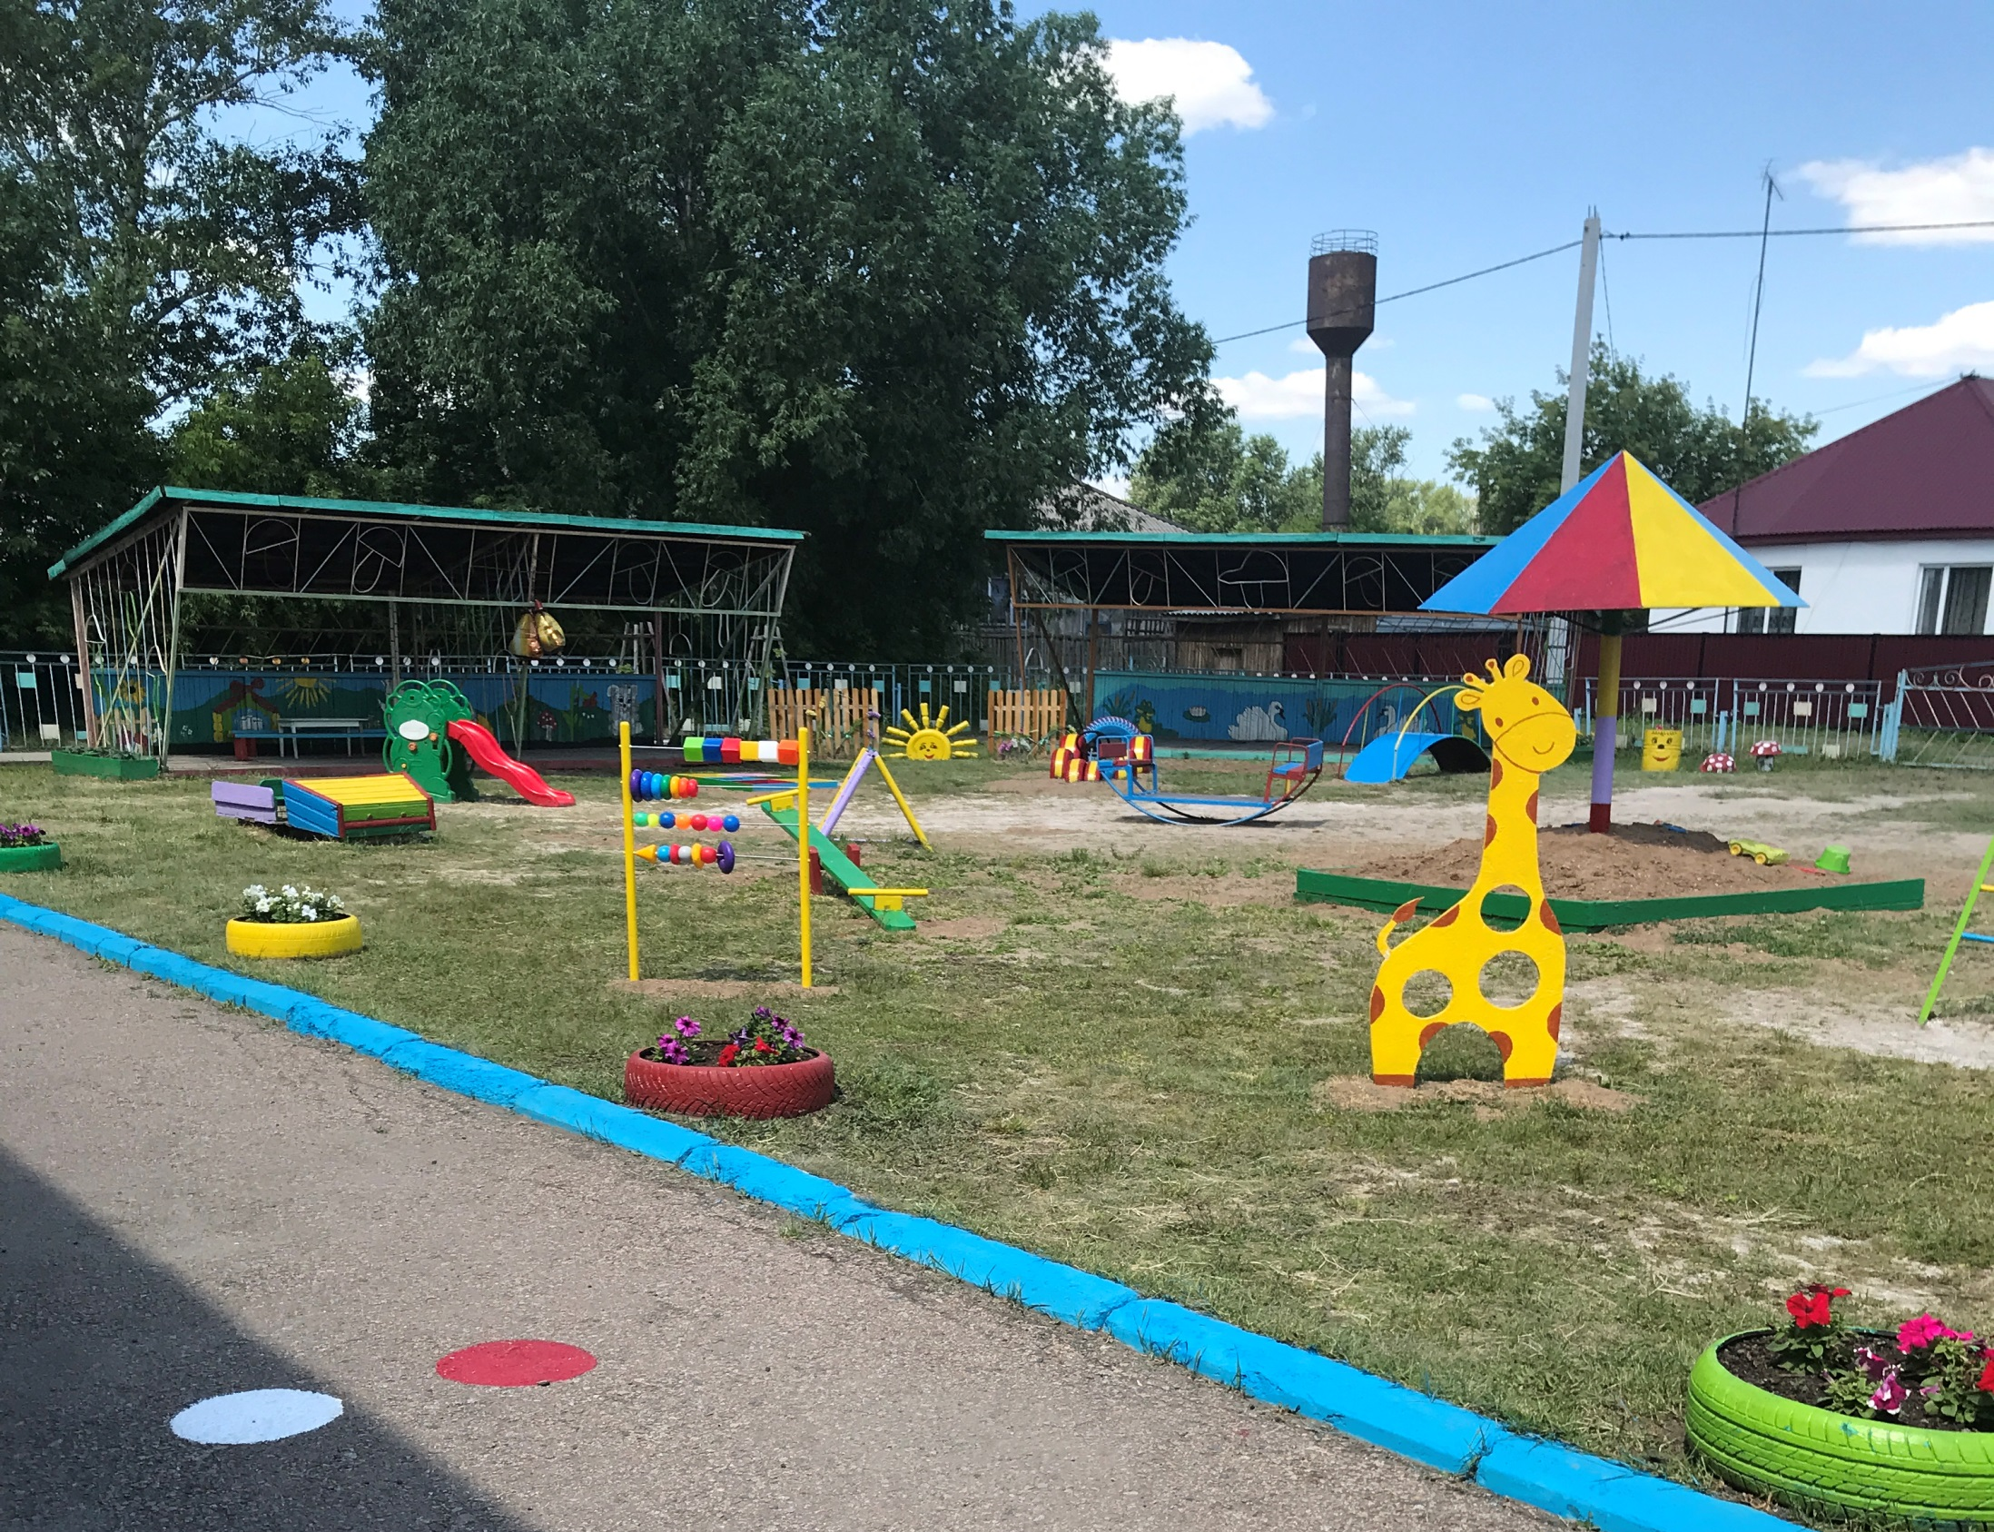
Встречают ребятишек герои детских книжек

Slide 5
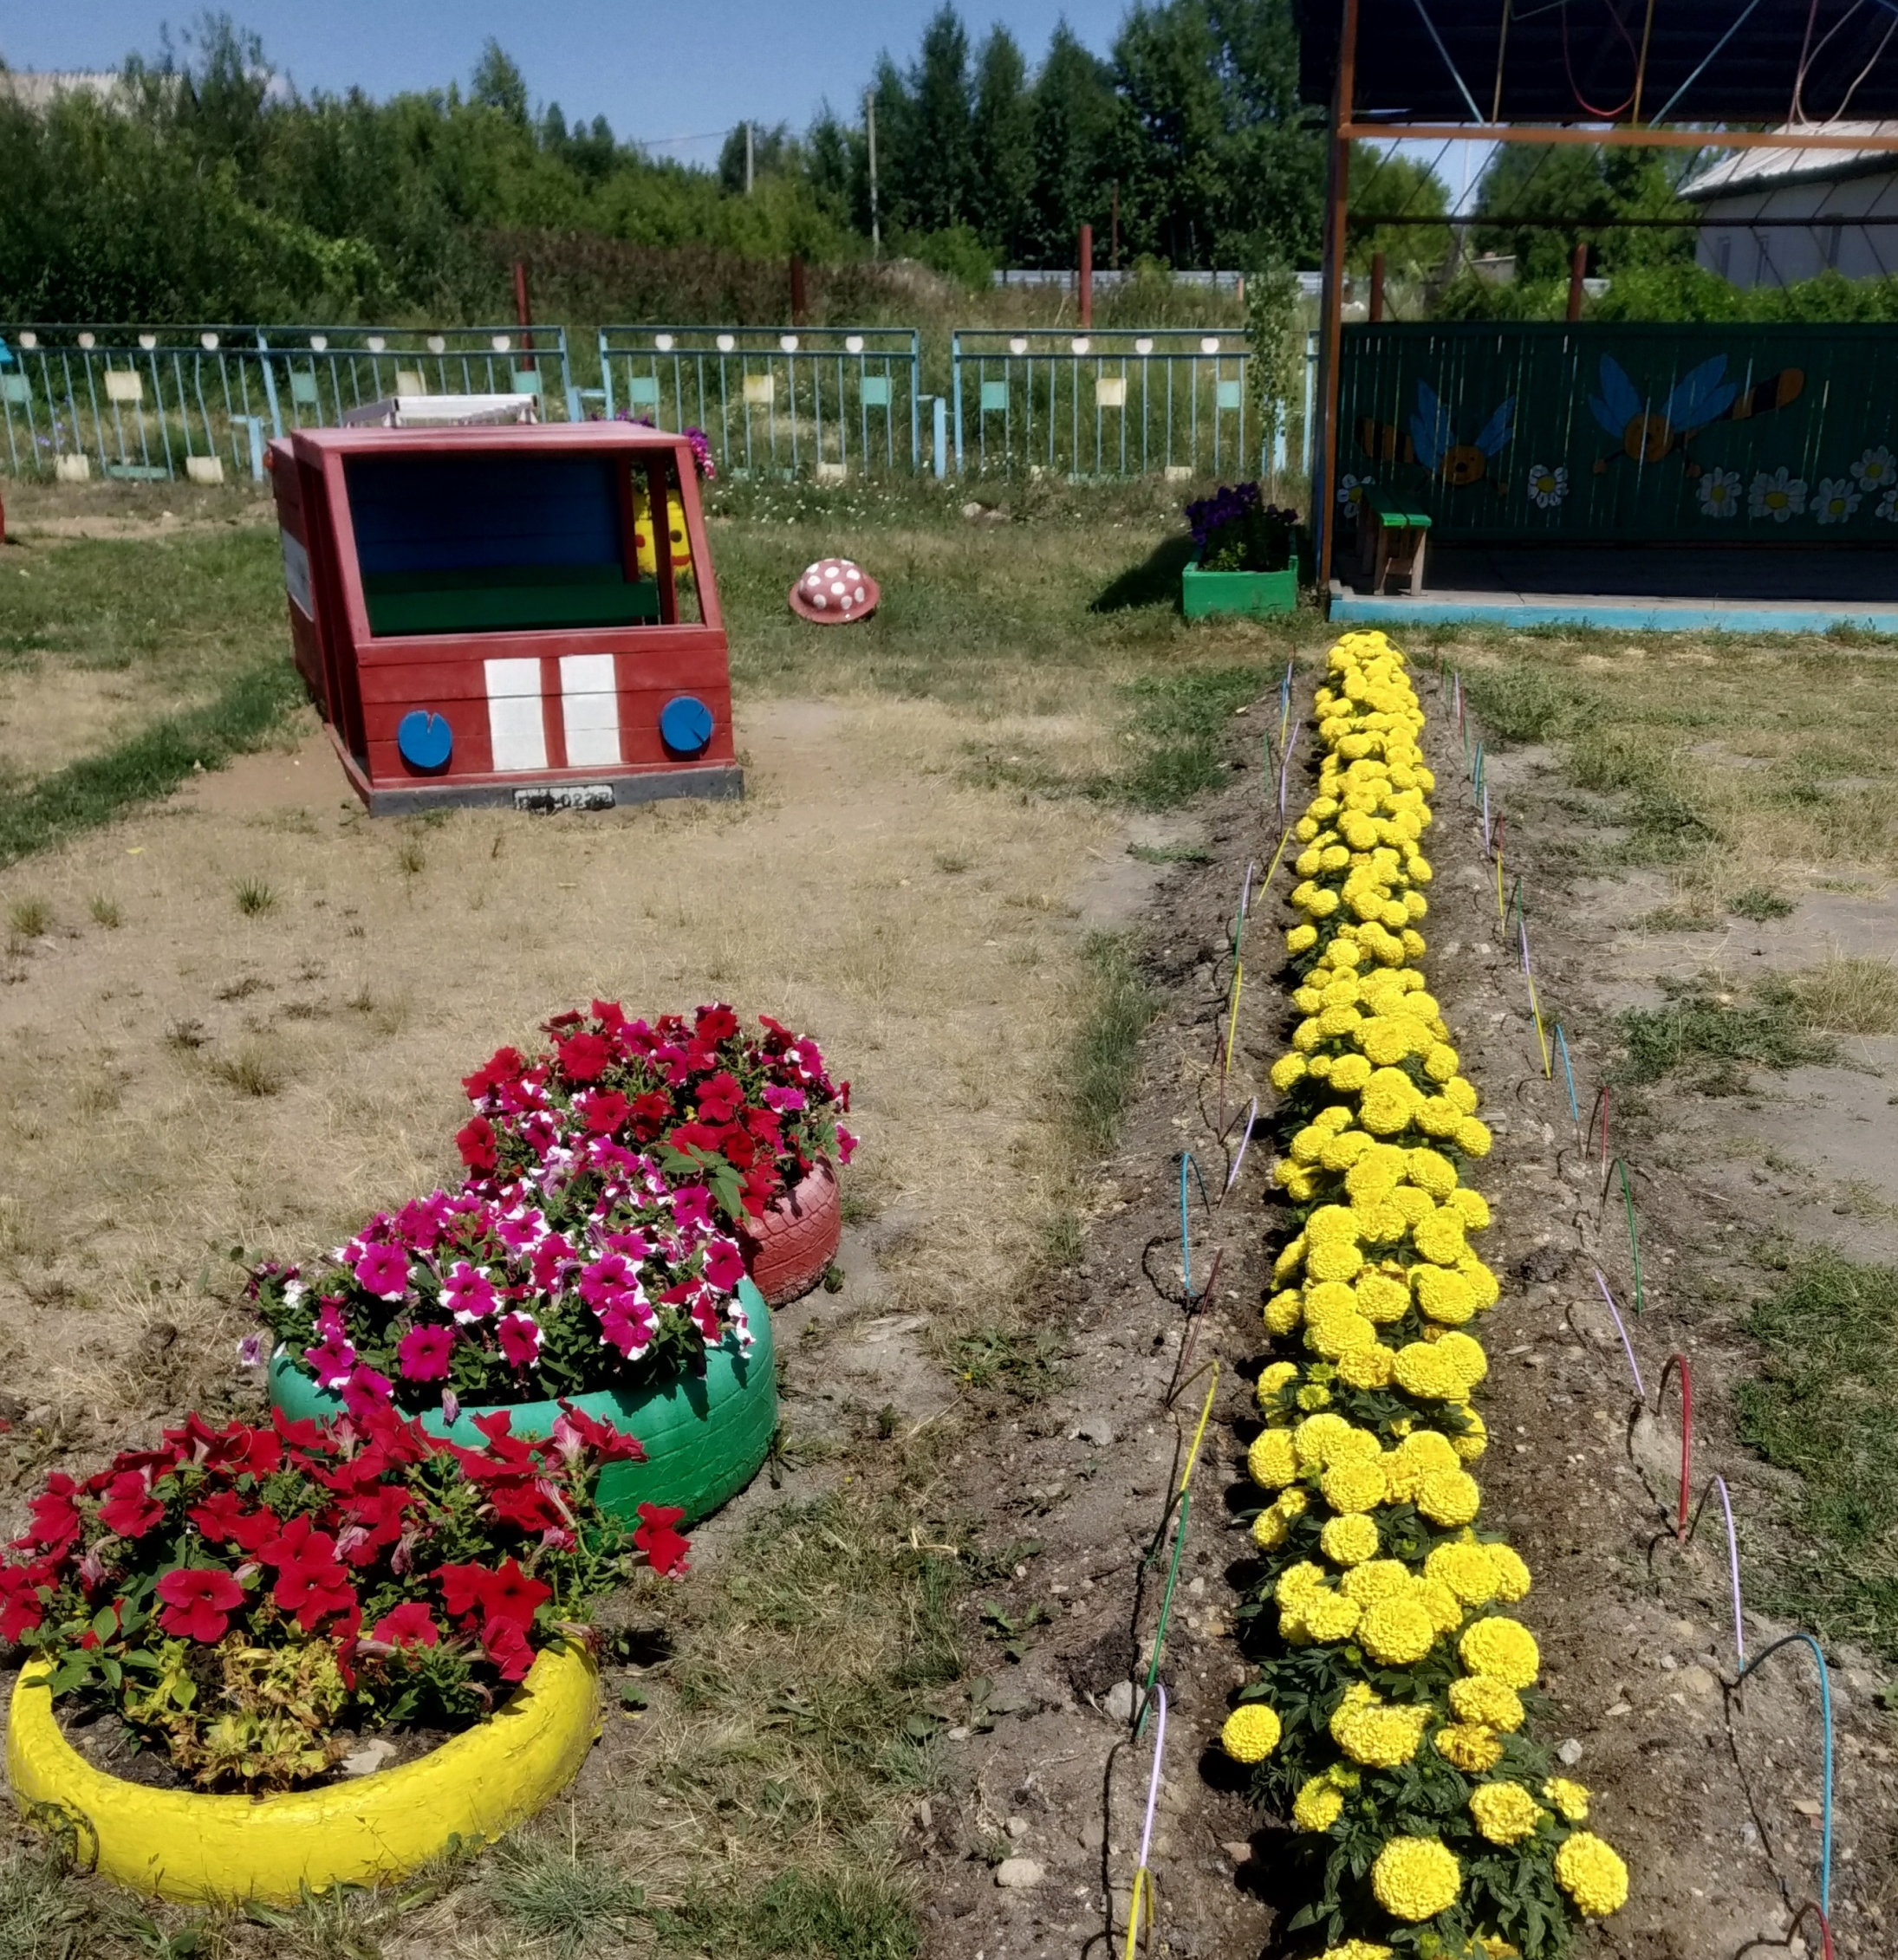
Яркие краски лета

Slide 6
Обучает детей
развивающее
оборудование

Slide 7
Вот какой у нас автомобиль

Slide 8
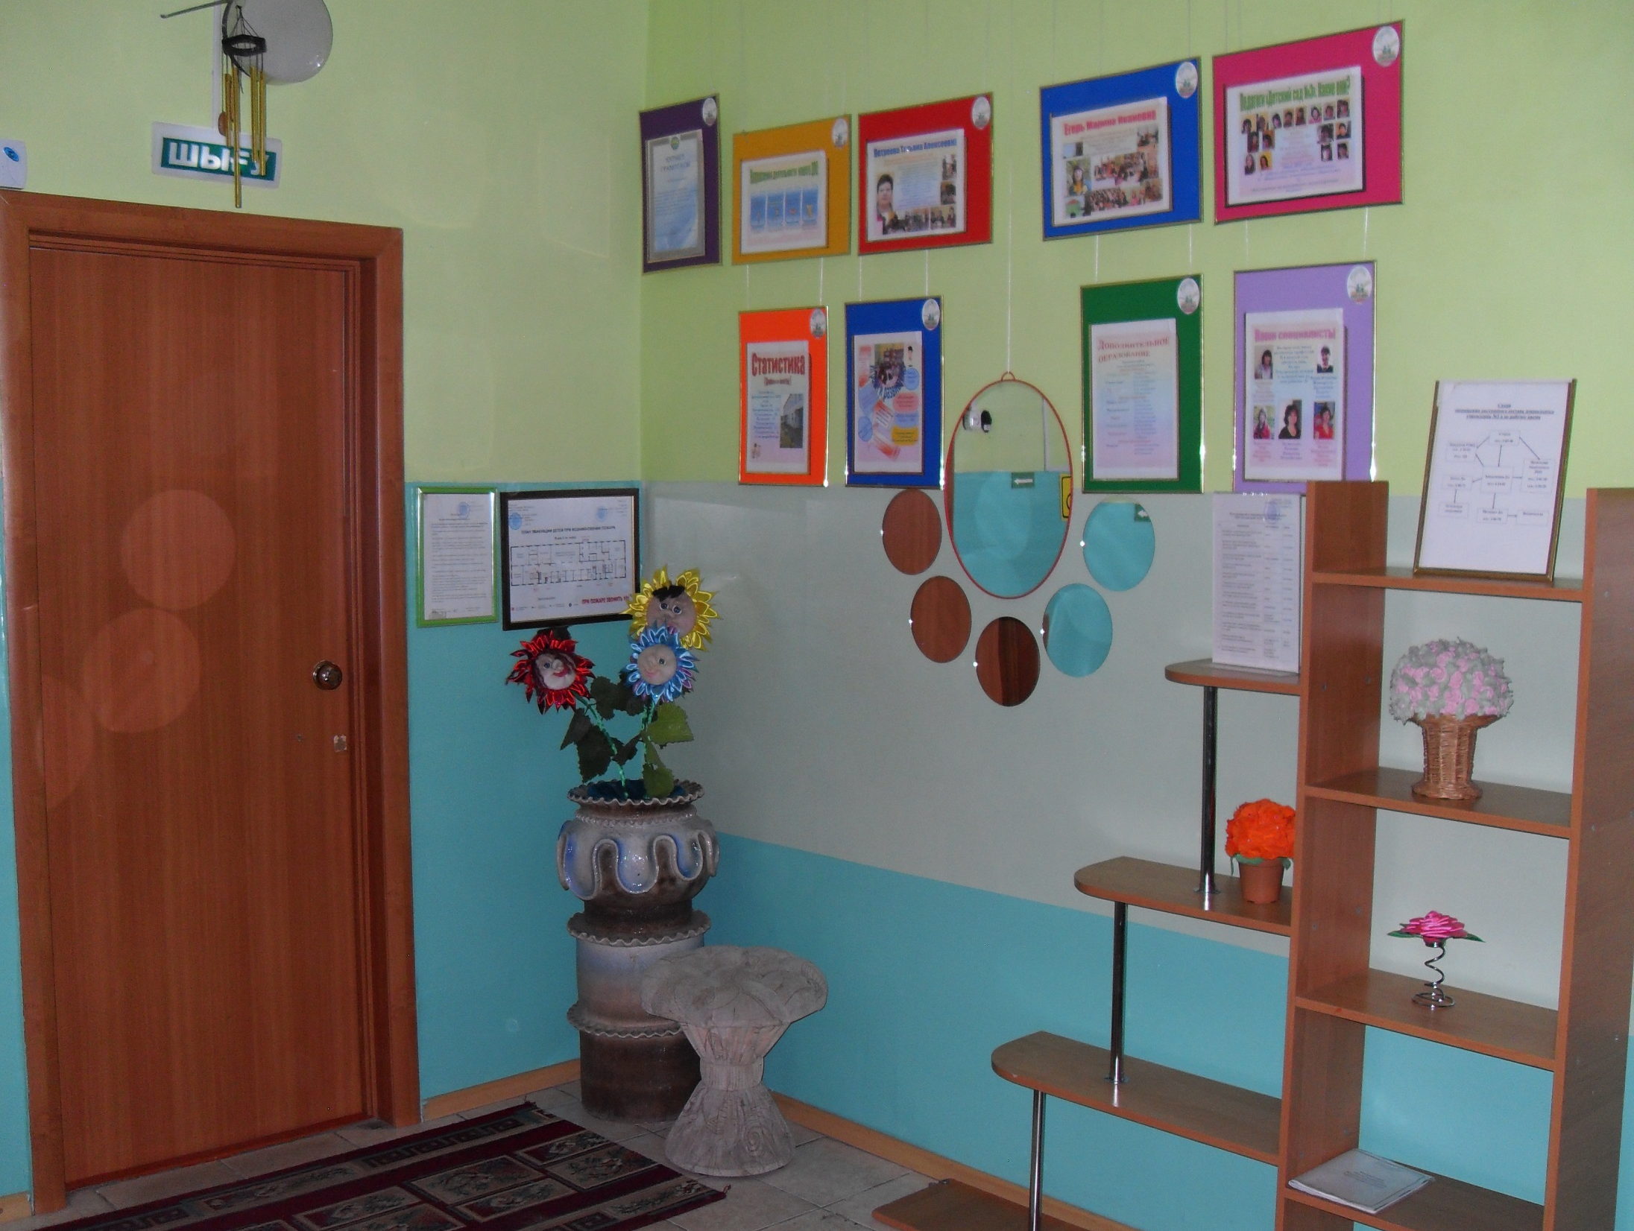

Slide 9
Всё должно радовать ребёнка

Slide 10
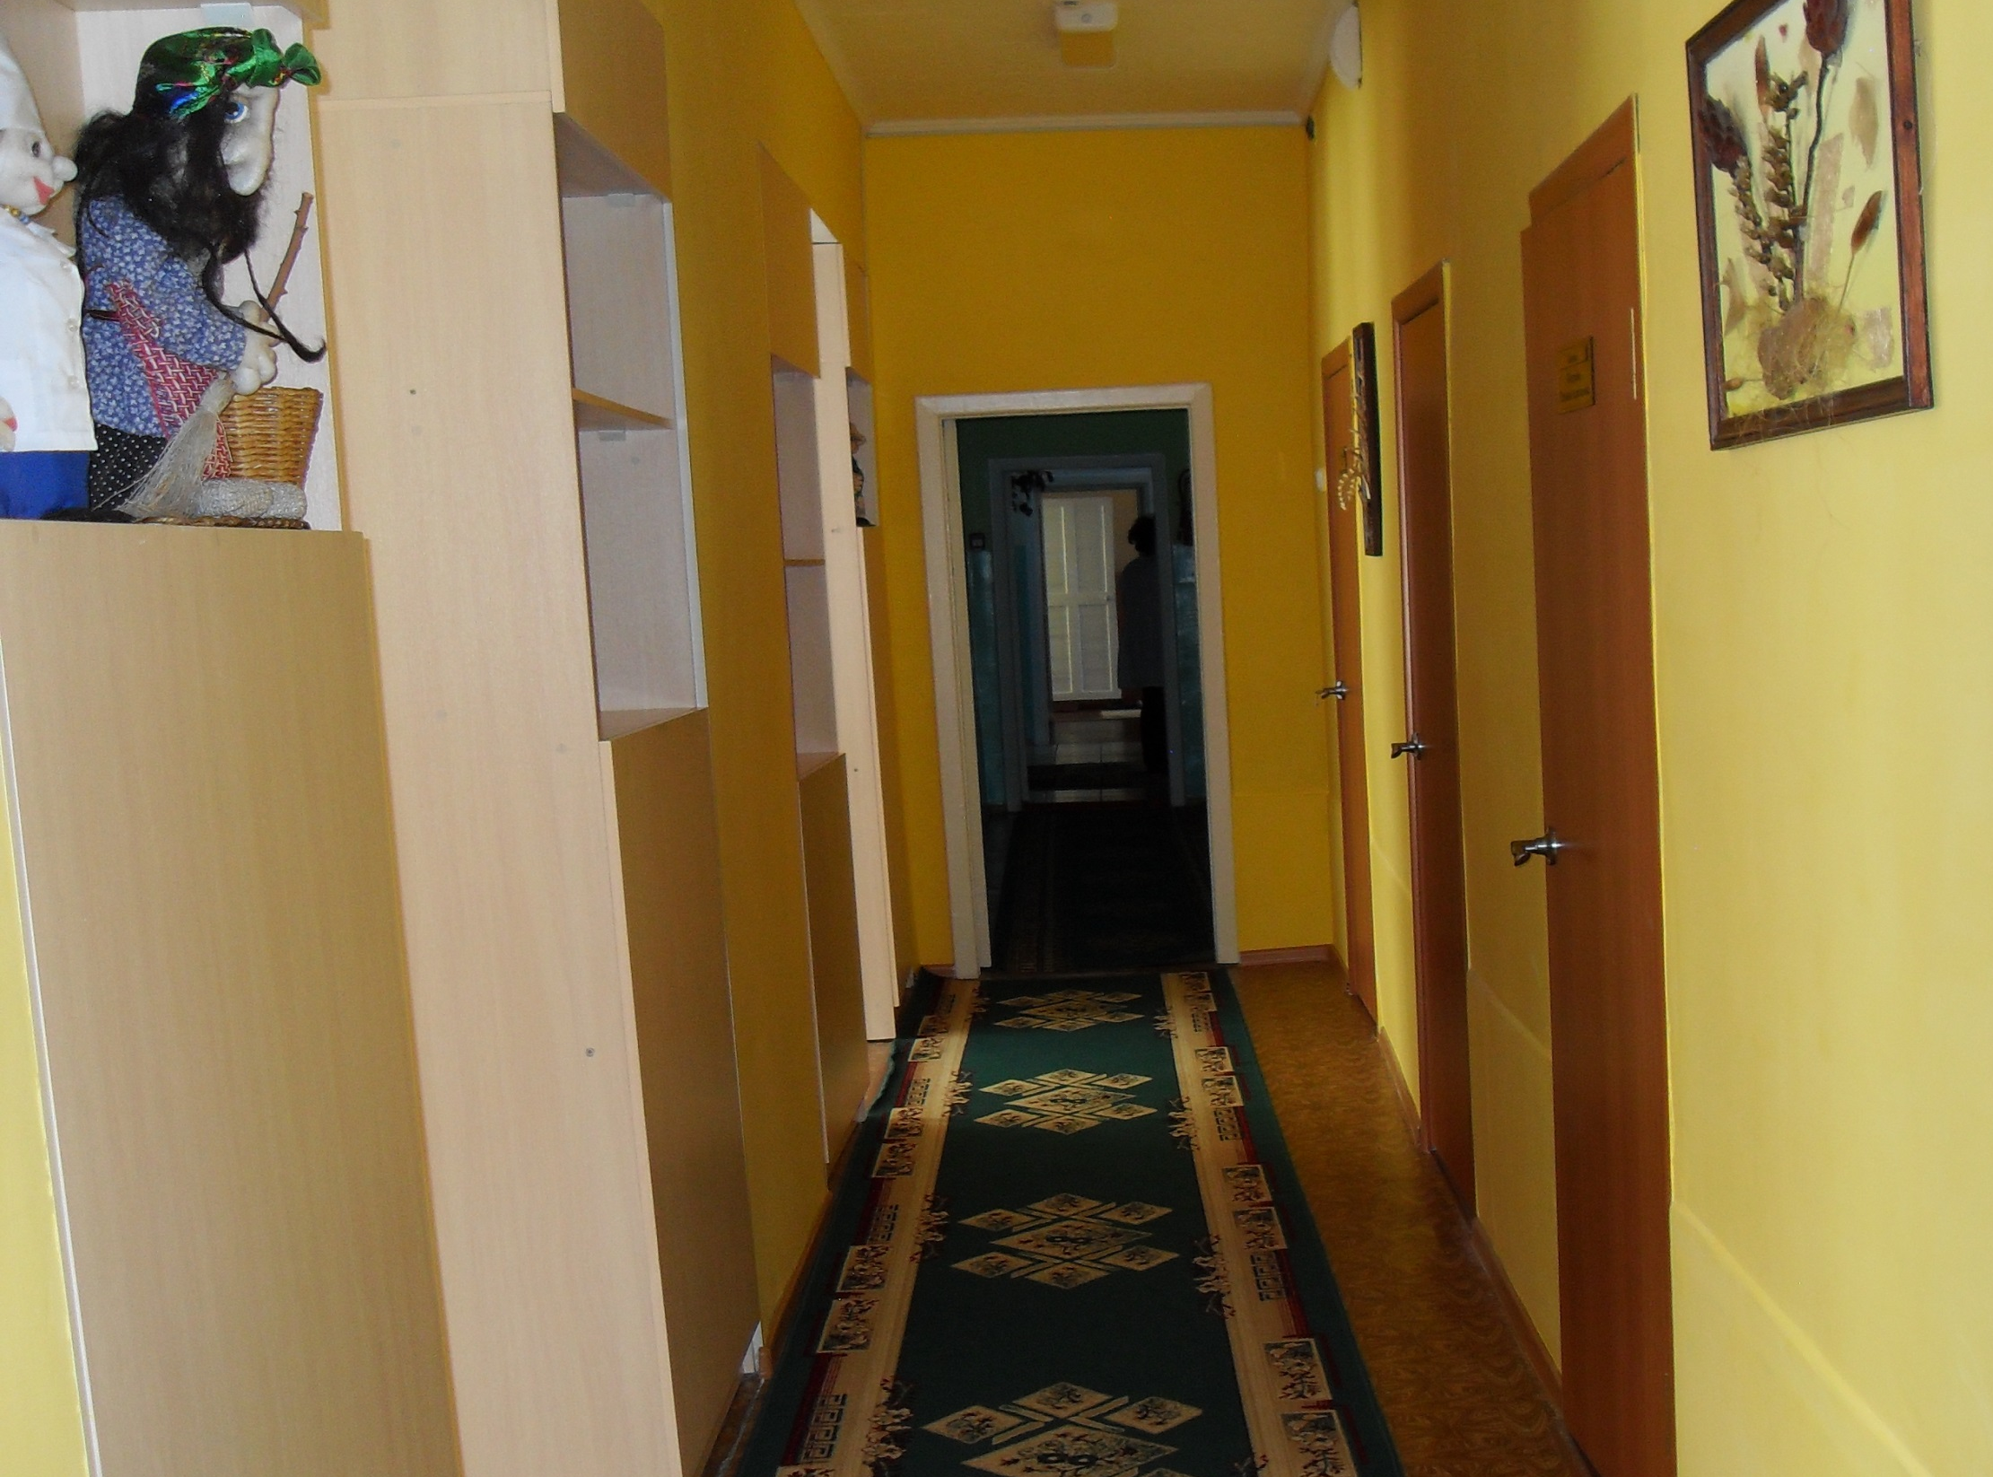
Интерьер отвечает возрастным особенностям дошкольников

Slide 11
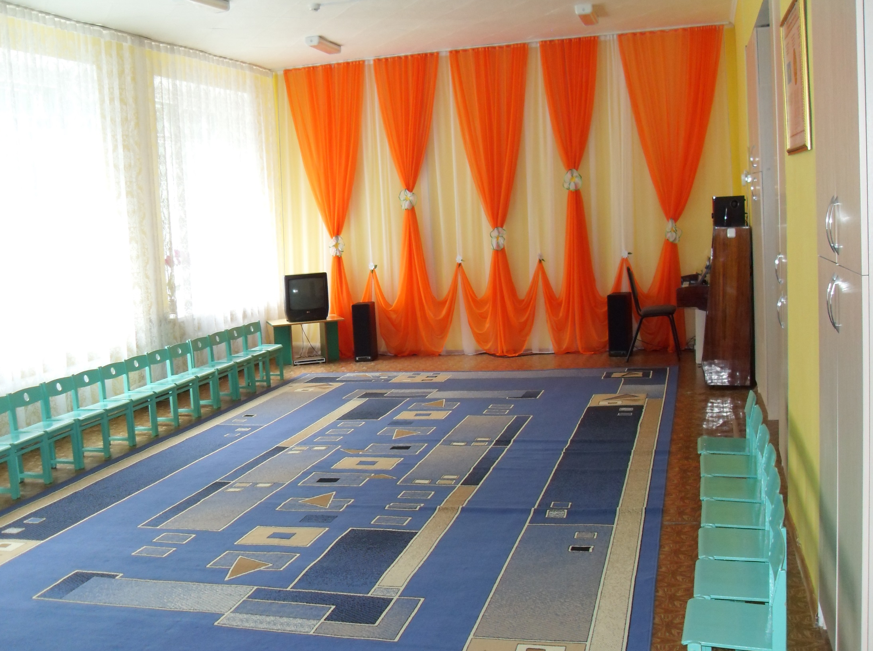
Музыкальный зал

Slide 12
Спортивный зал

Slide 13
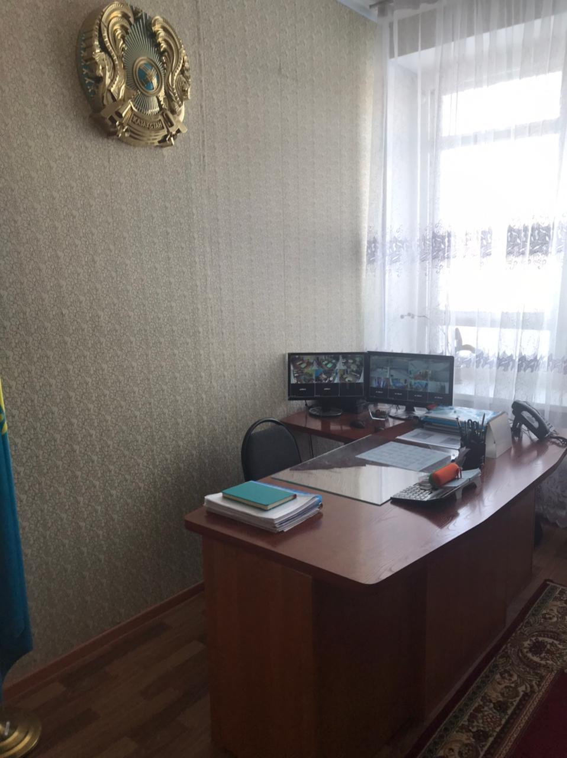
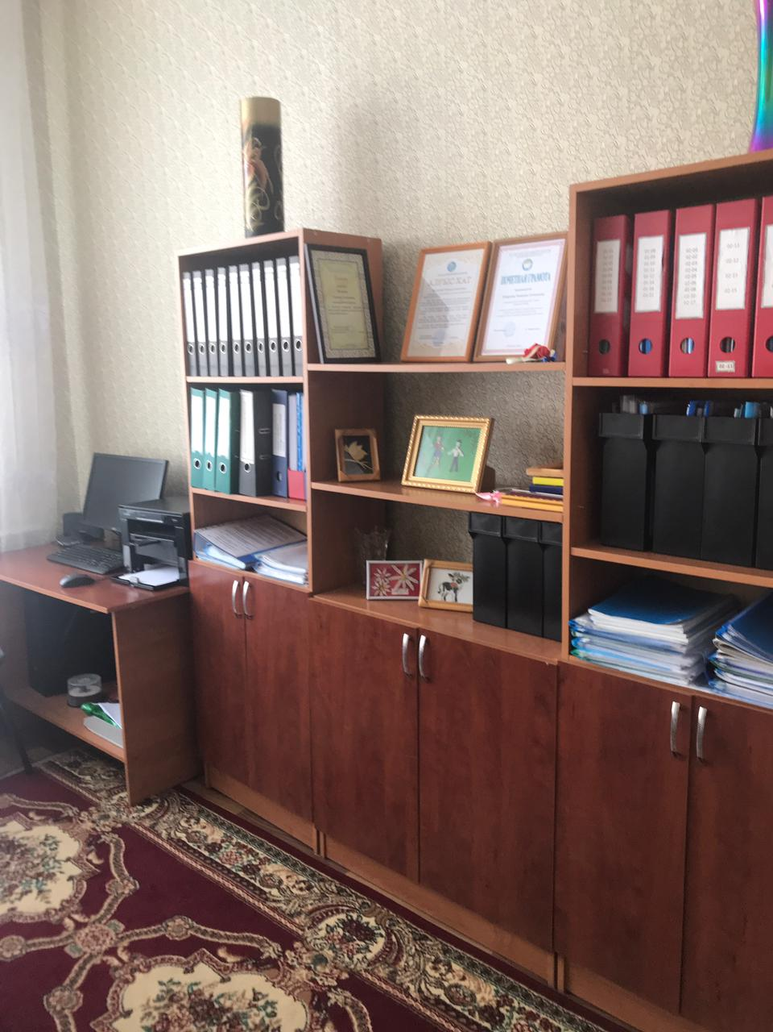
Кабинет руководителя

Slide 14
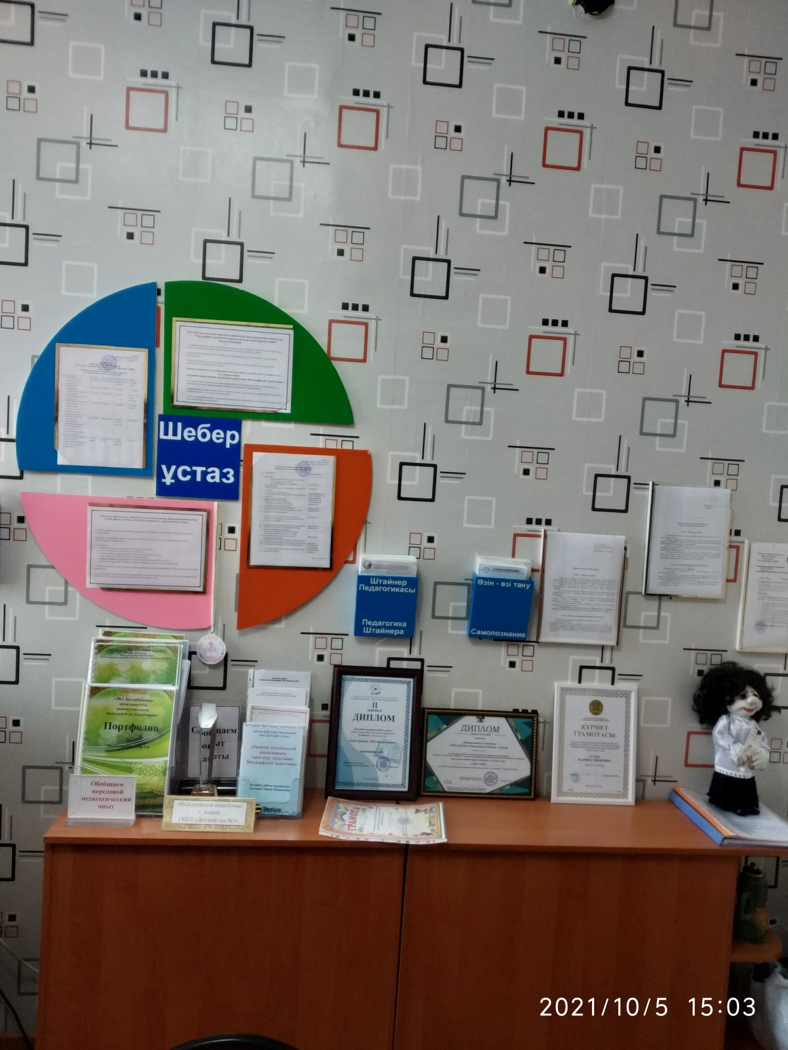
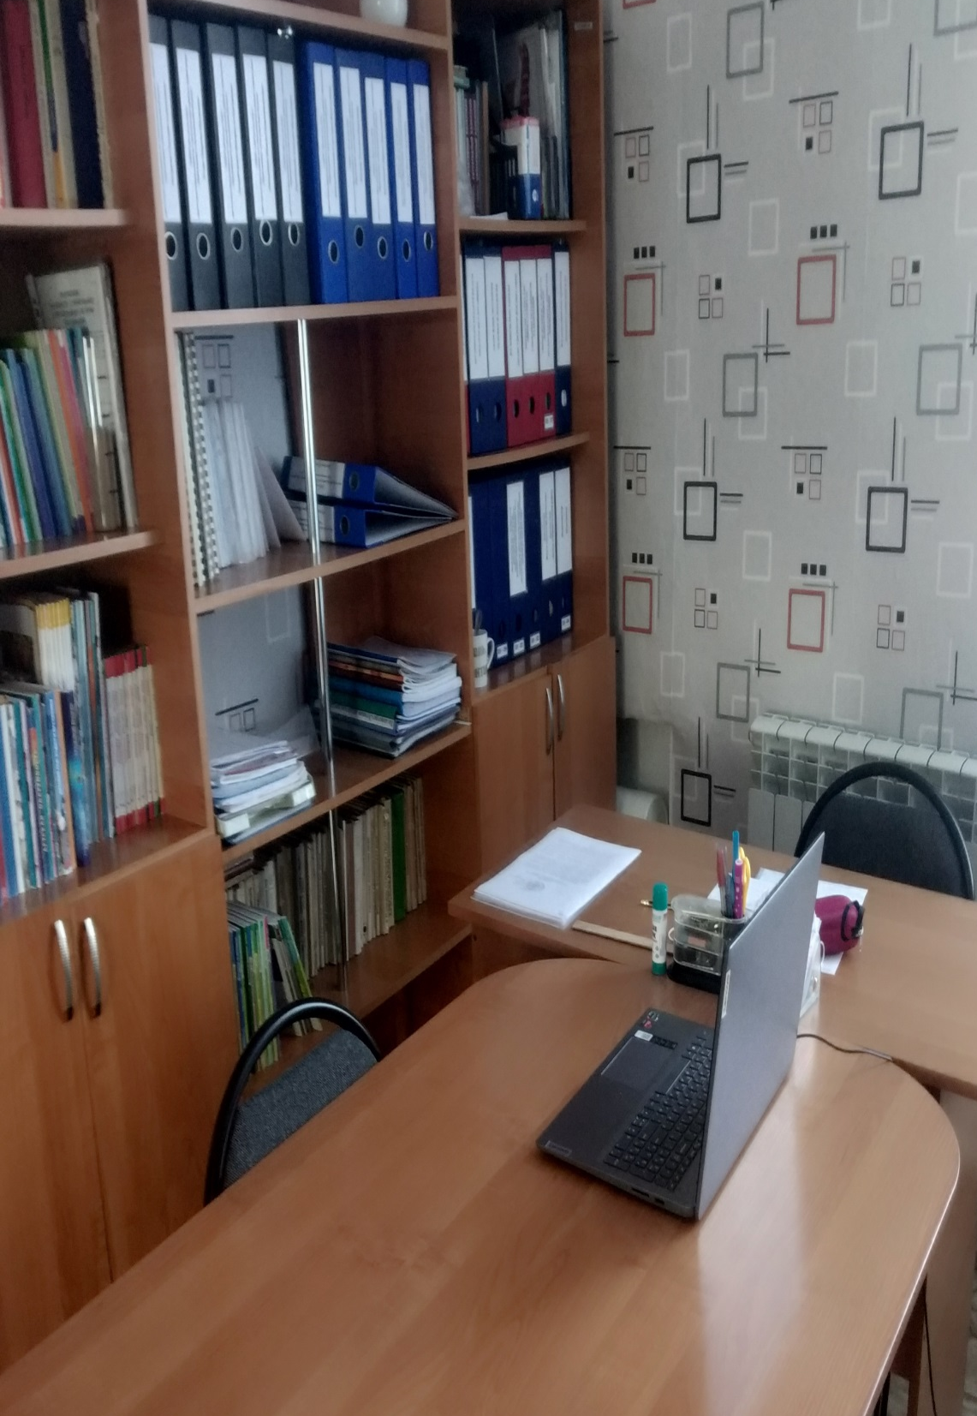
Методический кабинет

Slide 15
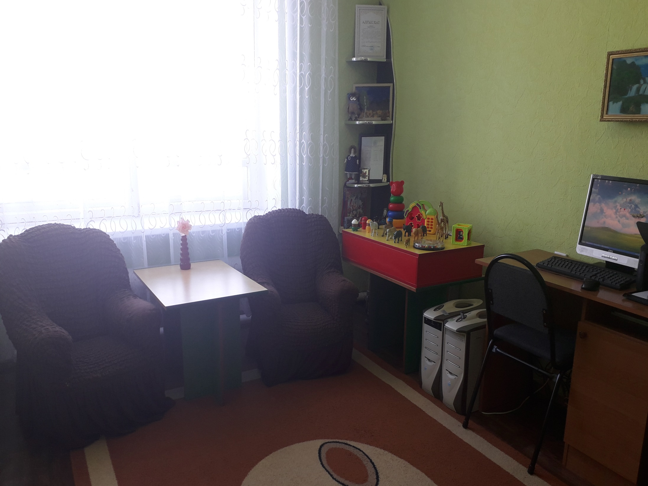
Кабинет психолога

Slide 16
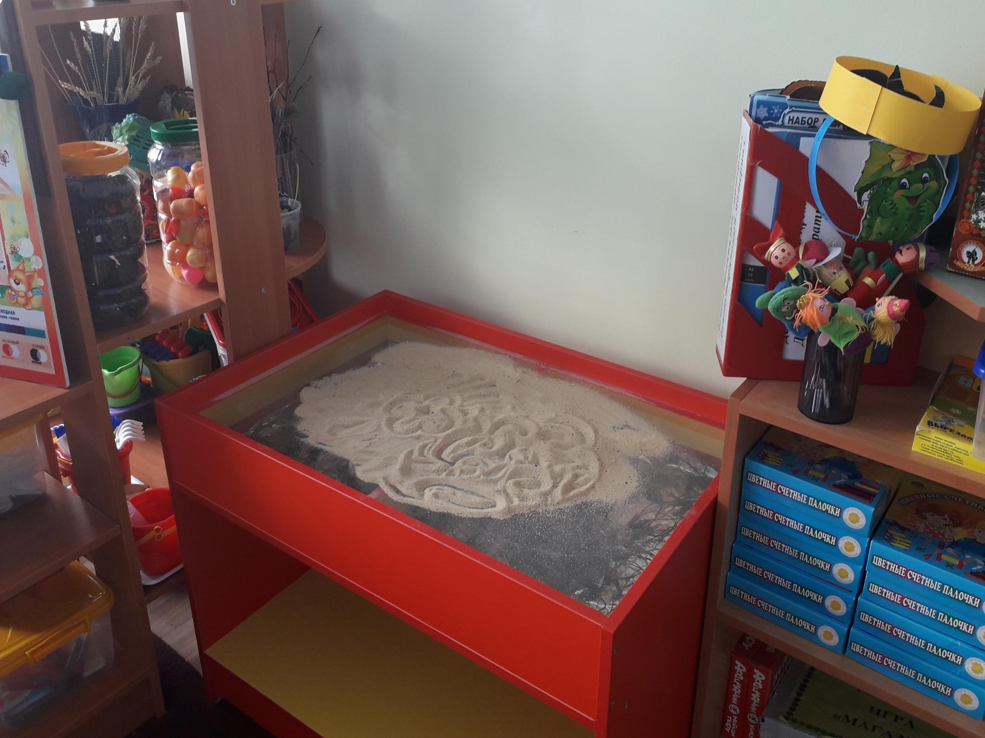
пескотерапия

Slide 17
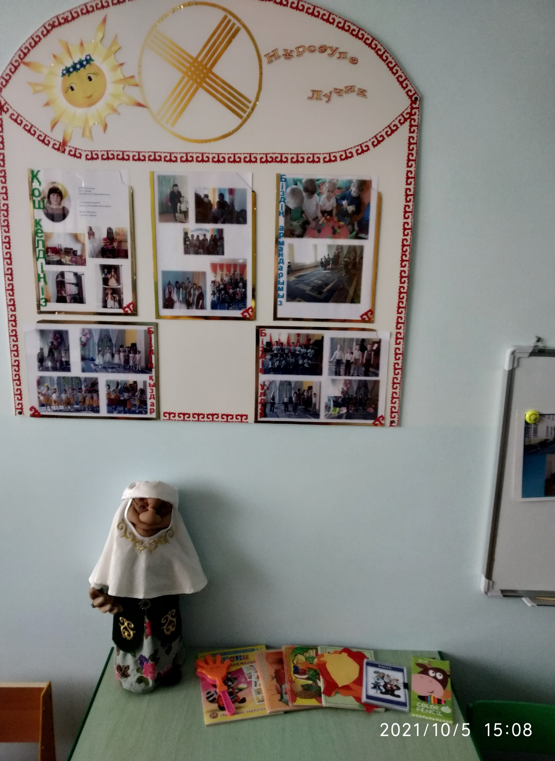
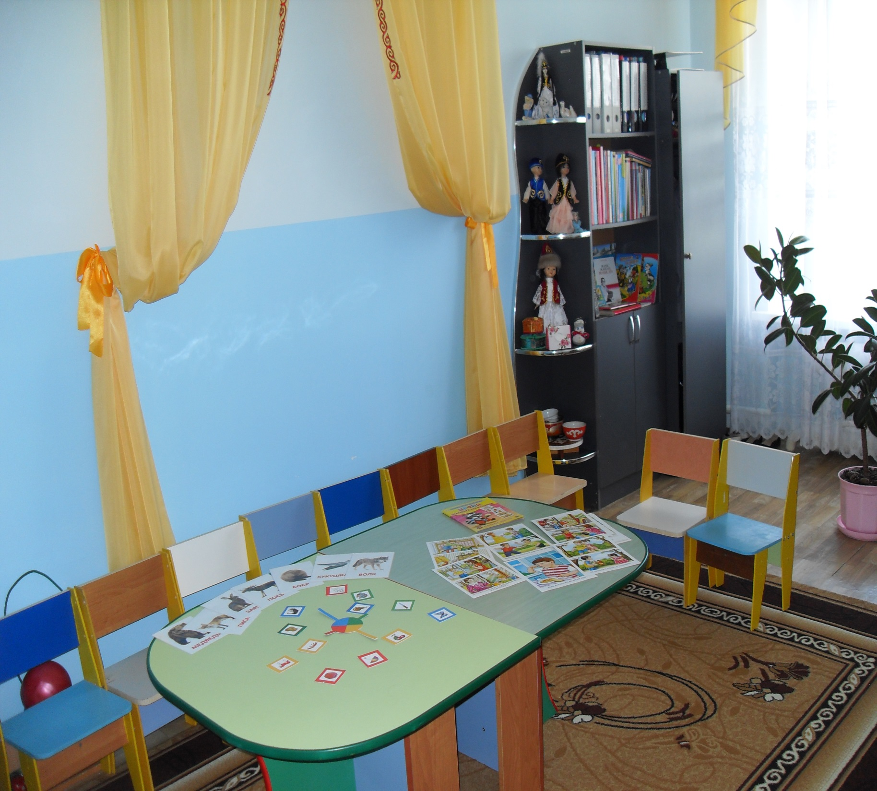
Кабинет казахского языка

Slide 18
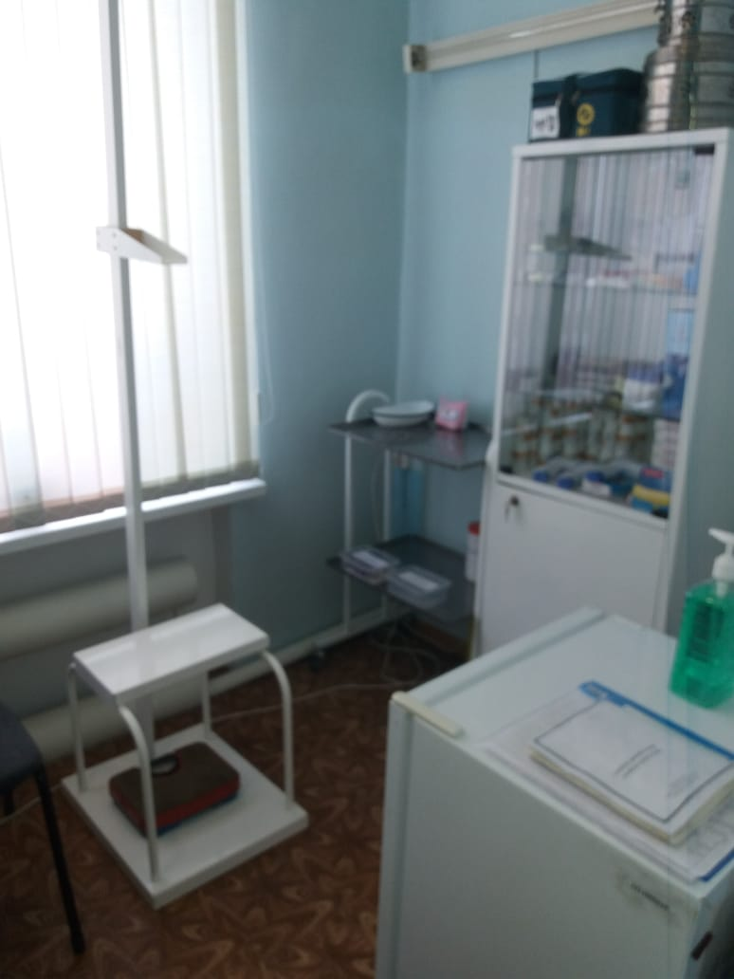
Медицинский кабинет

Slide 19
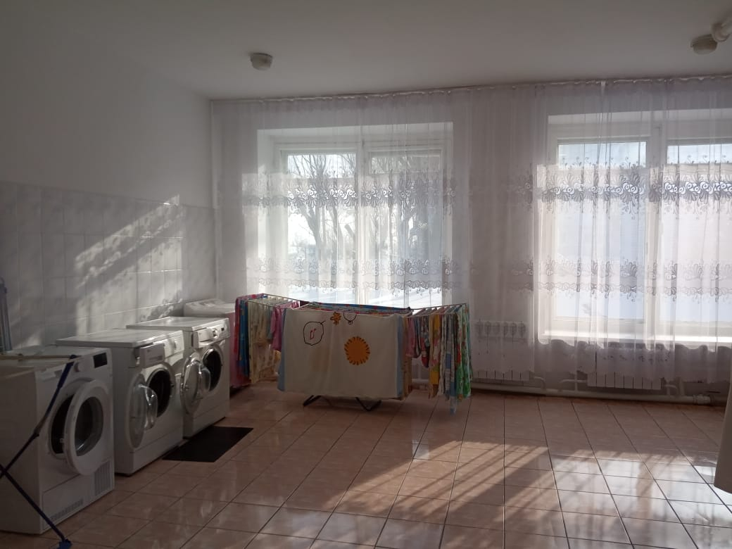
прачечная

Slide 20
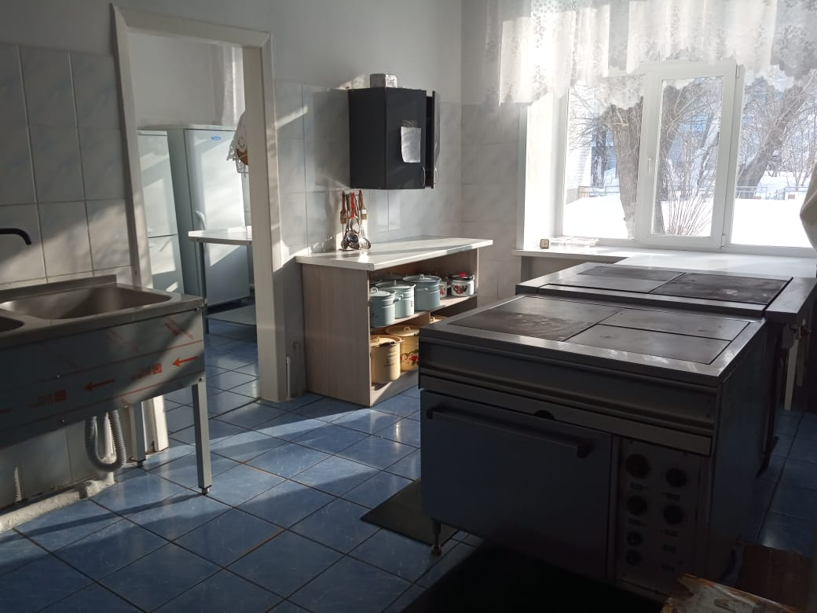

Slide 21
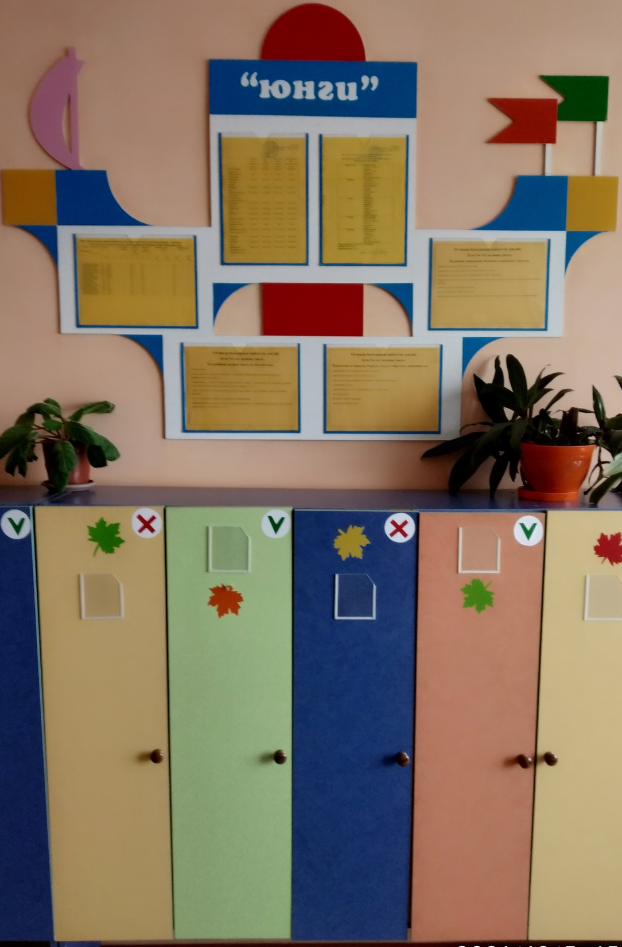
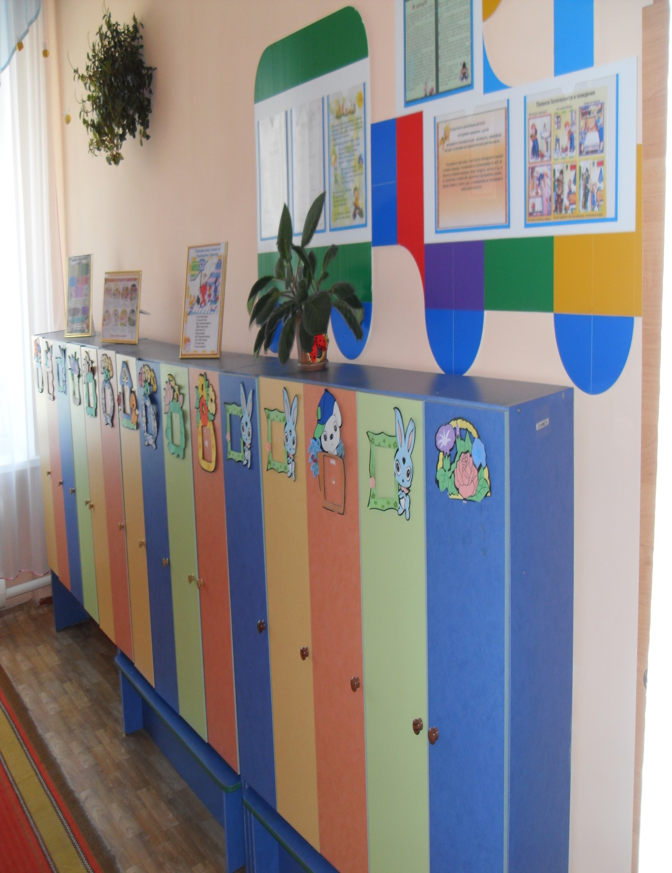
Приёмная каждой группы соответствует
своему названию

Slide 22
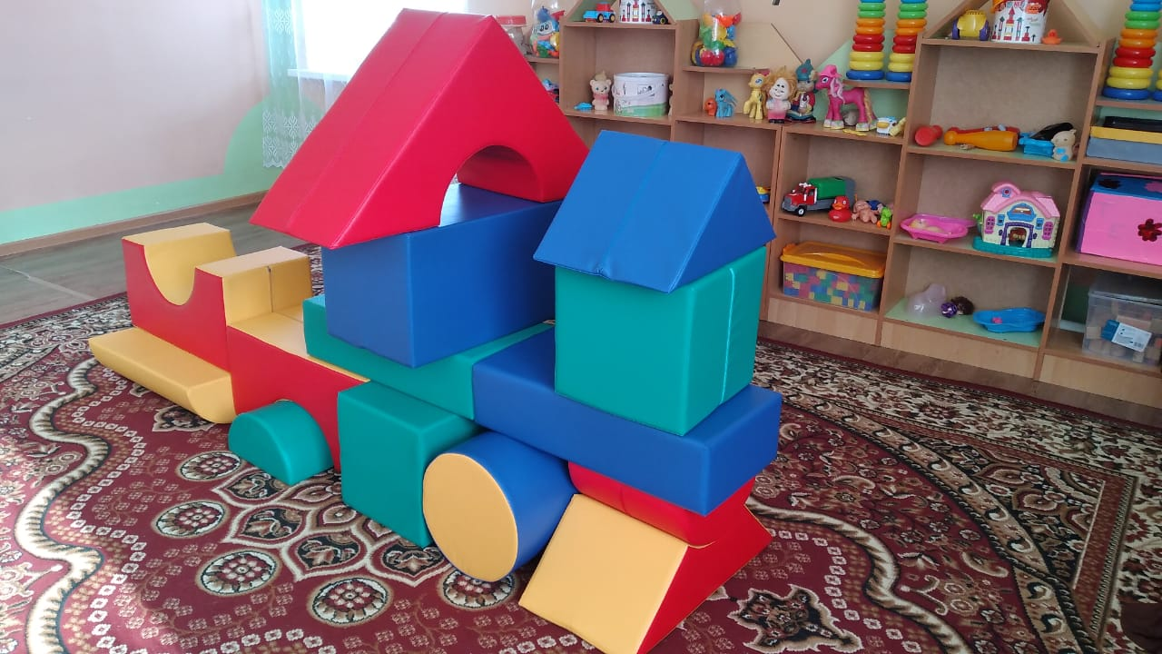
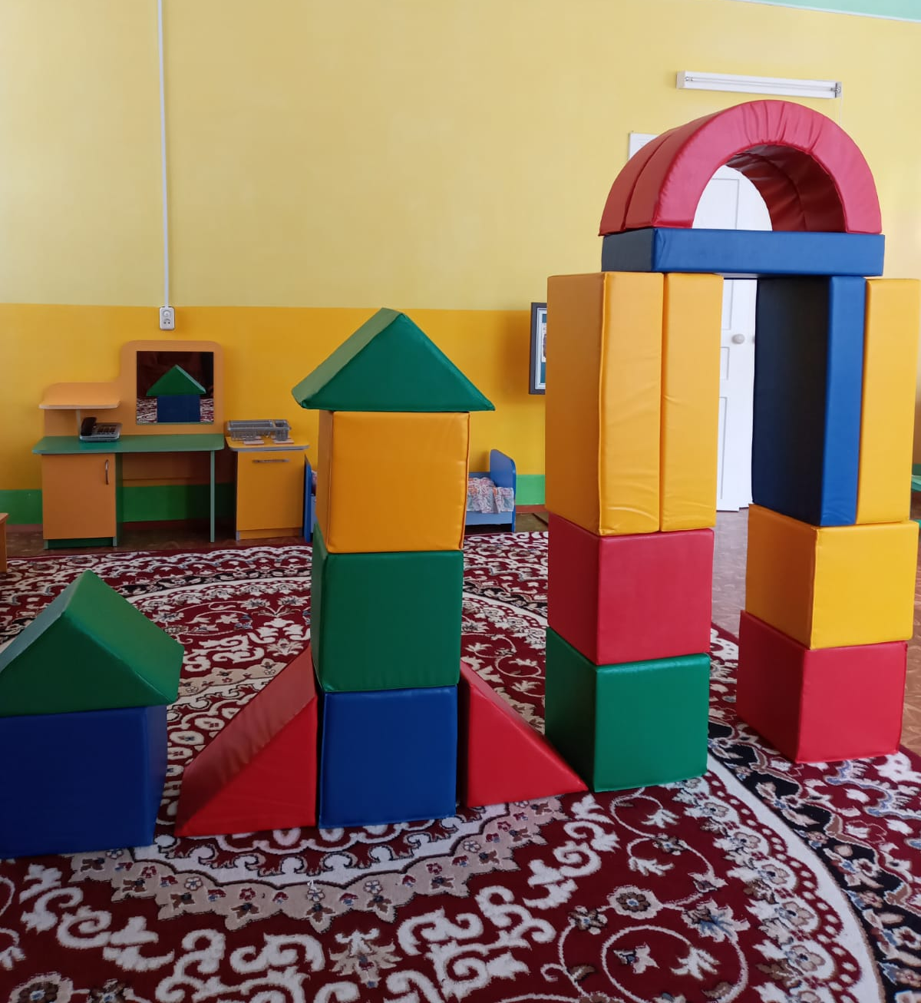
В младших группах мягкие модули

Slide 23
Каждая группа оформлена в определённом стиле

Slide 24
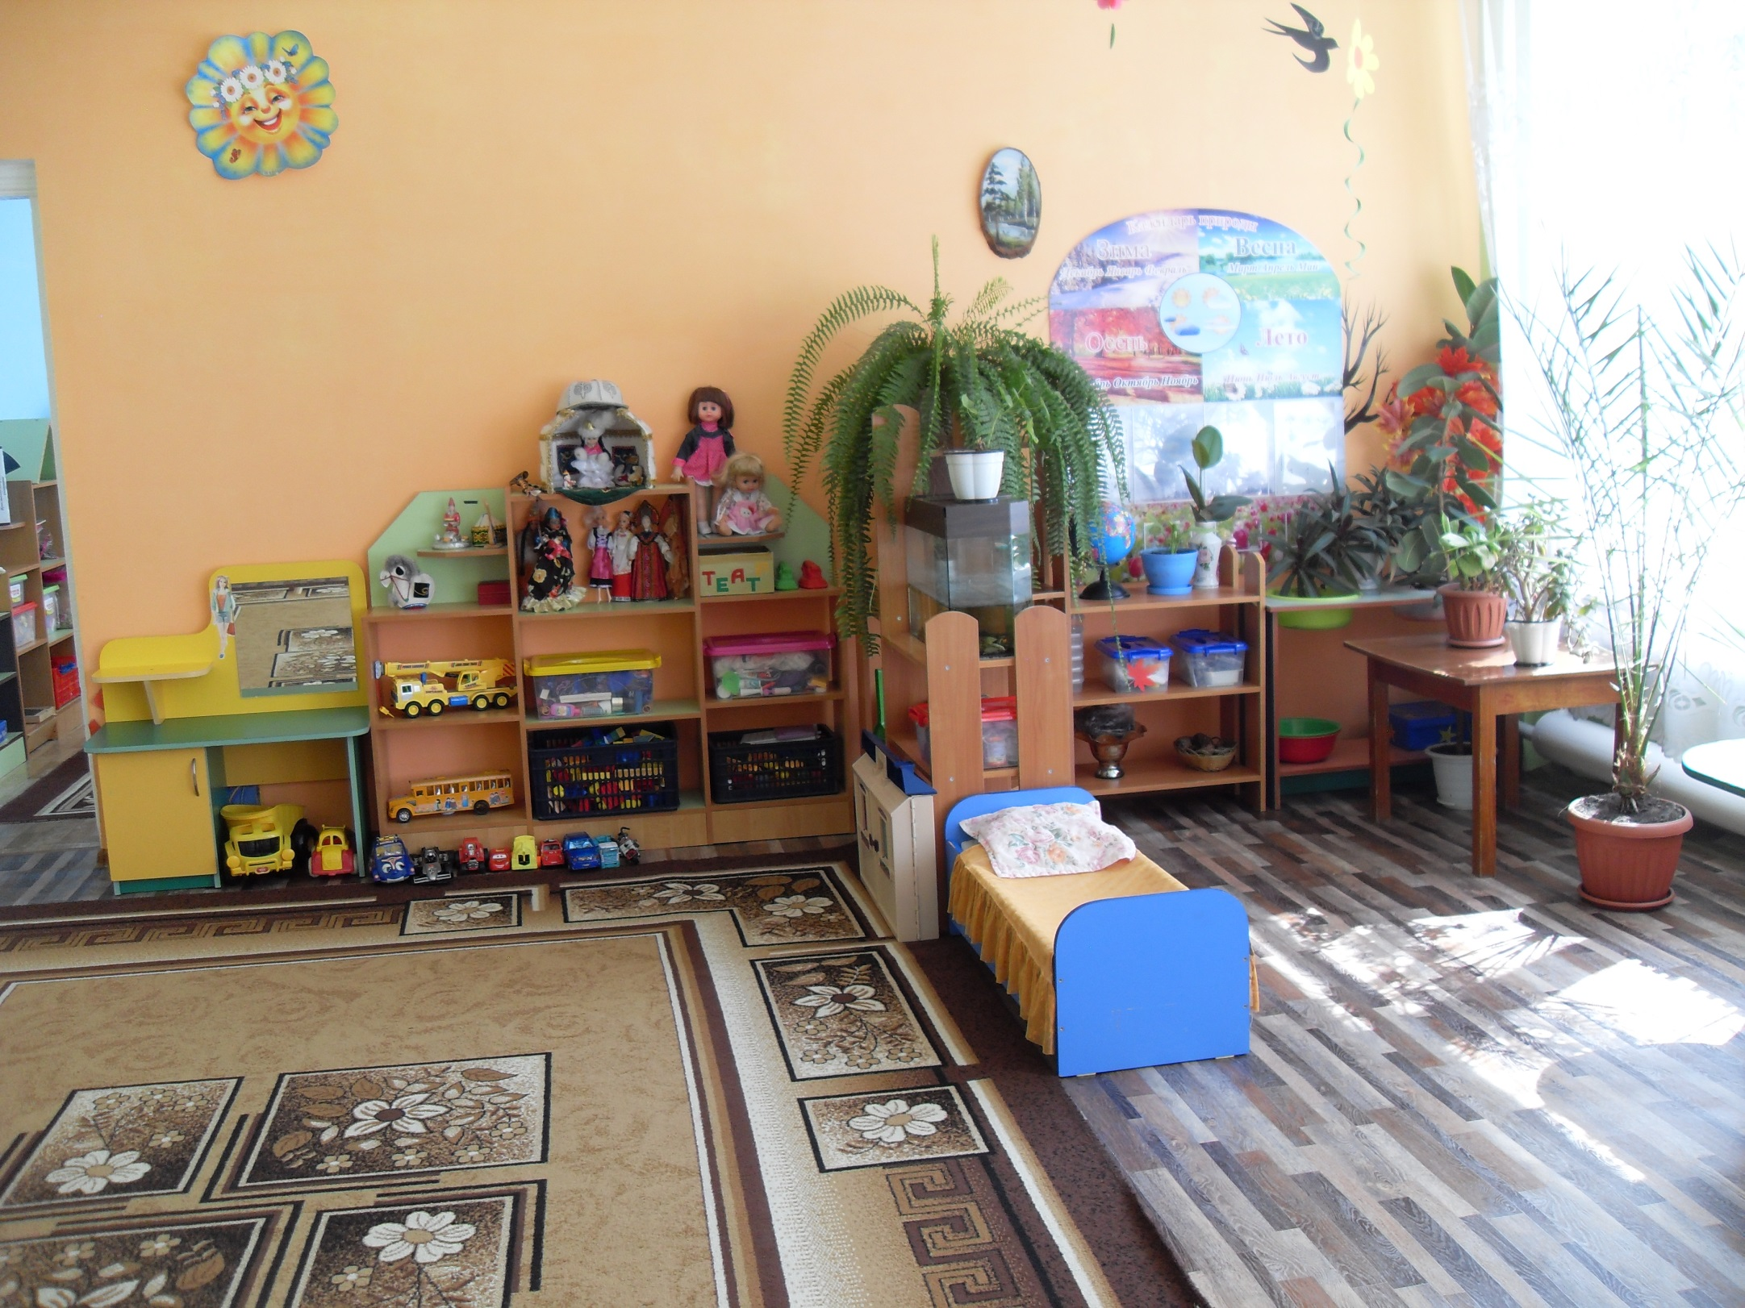

Slide 25
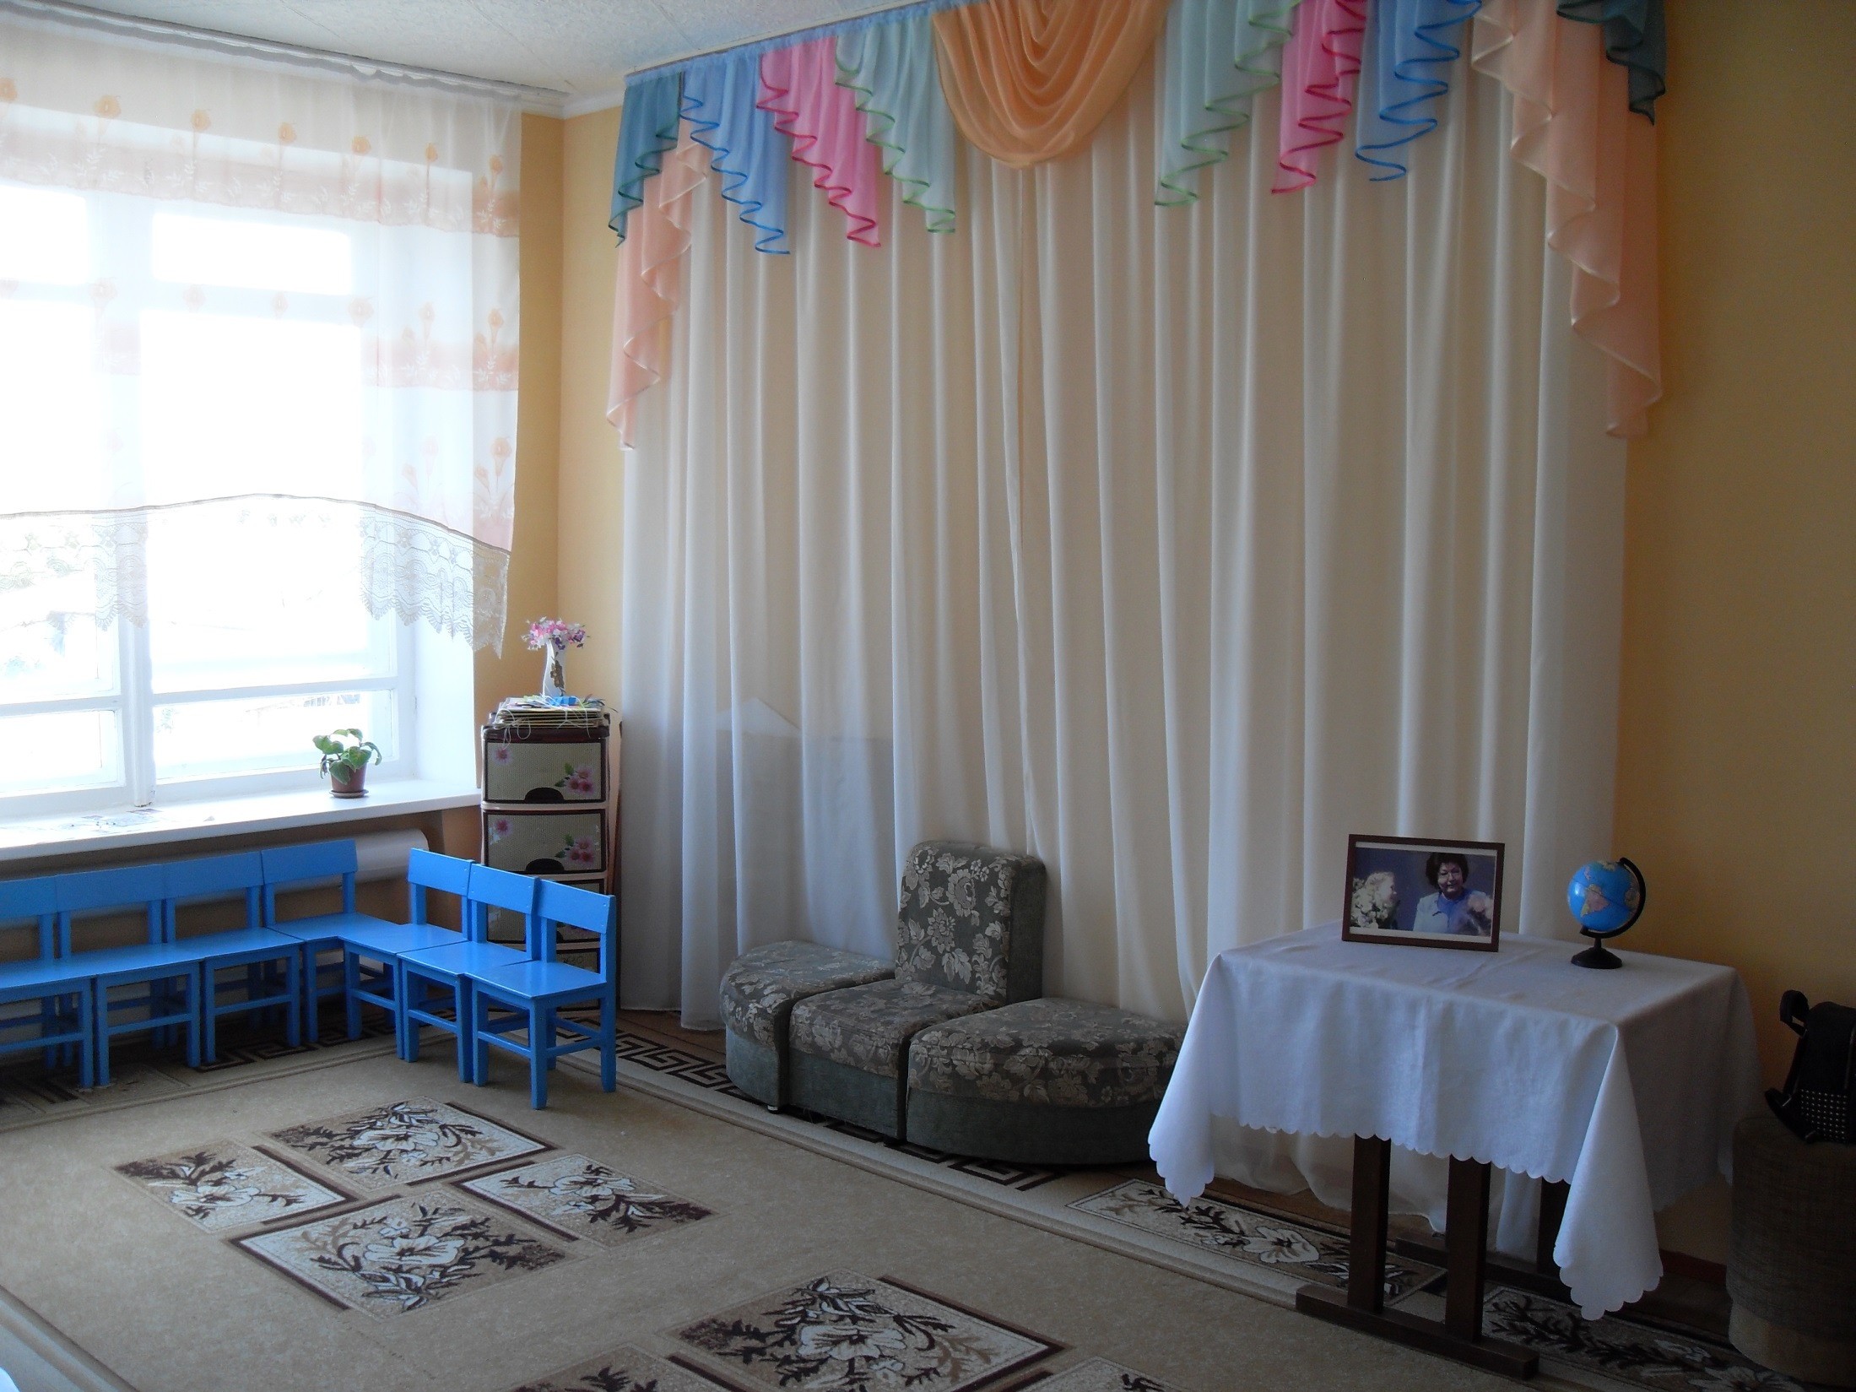
Зона уединения

Slide 26
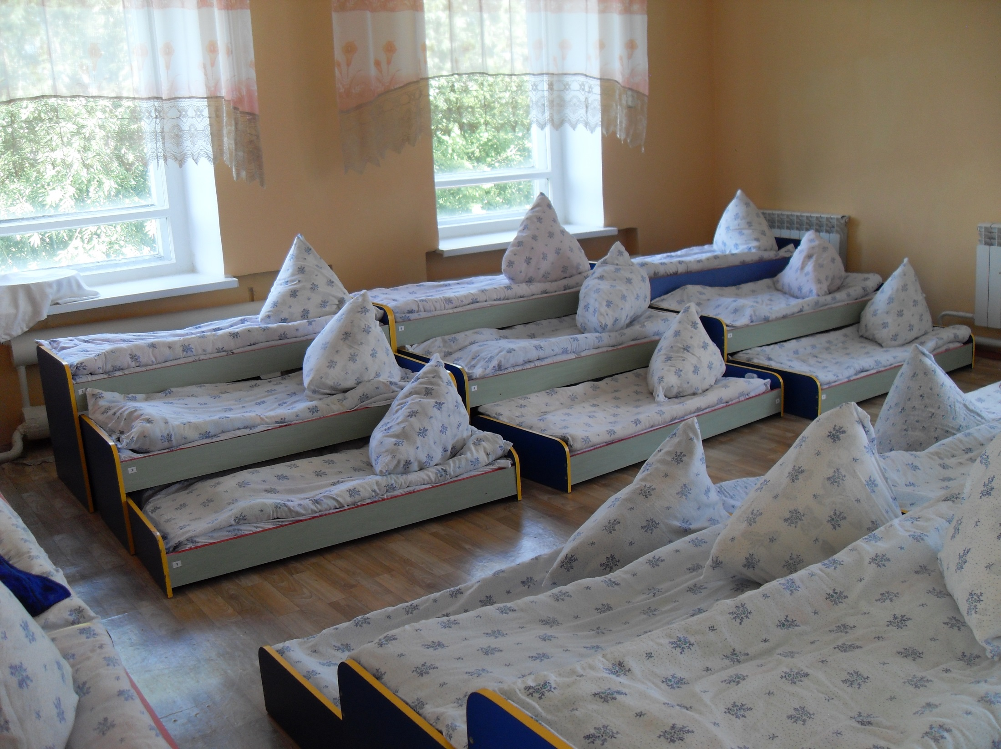
Уютная спальная комната помогает отдохнуть

